Slide 1
Вот оно какое наше лето

Slide 2
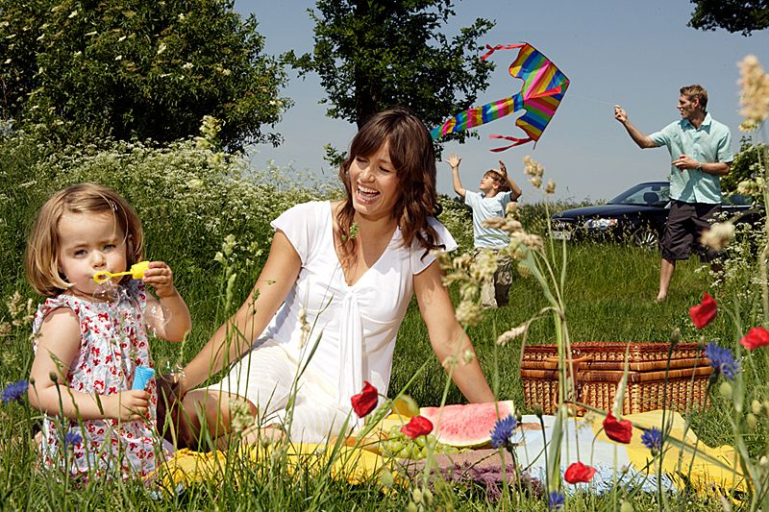
Лето – это теплое время года. Лето приходит после весны, но перед осень. Июнь, июль и август – это летние месяца.

Slide 3
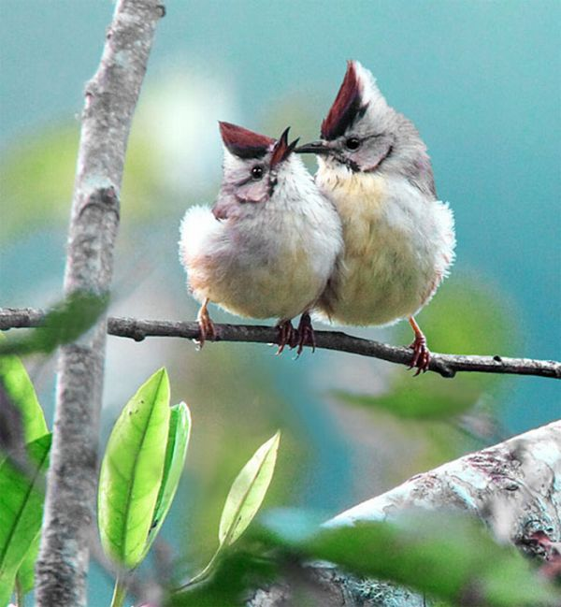
Летом природа изменяется над головой чистое солнечное небо, в котором порхают птички.

Slide 4
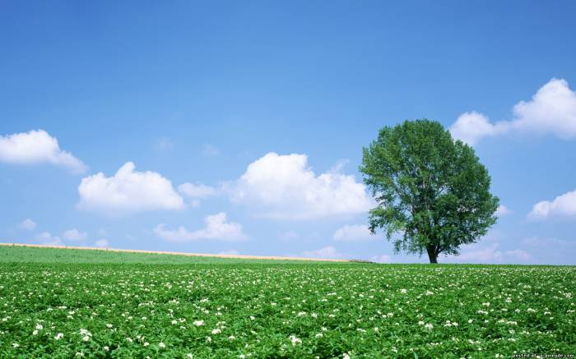
Деревья шелестят сочными листочками. Под ногами растёт мягкая трава.

Slide 5
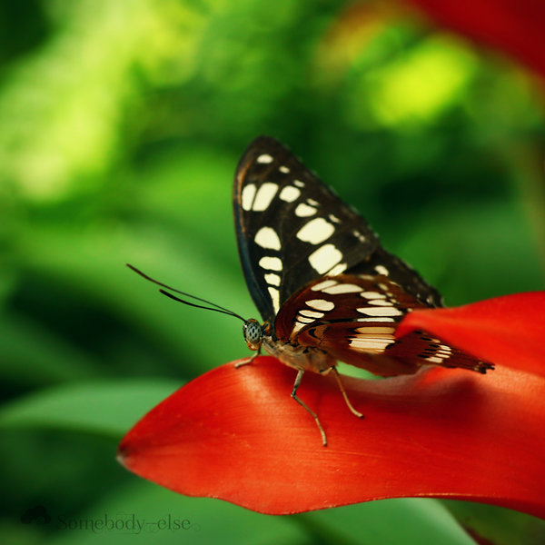
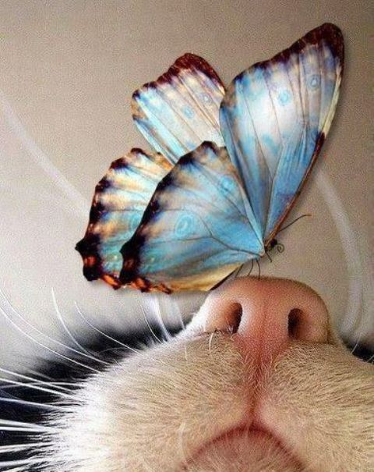
На клумбах, полях, на лугах растет множество цветов, над которыми любят порхать бабочки.

Slide 6
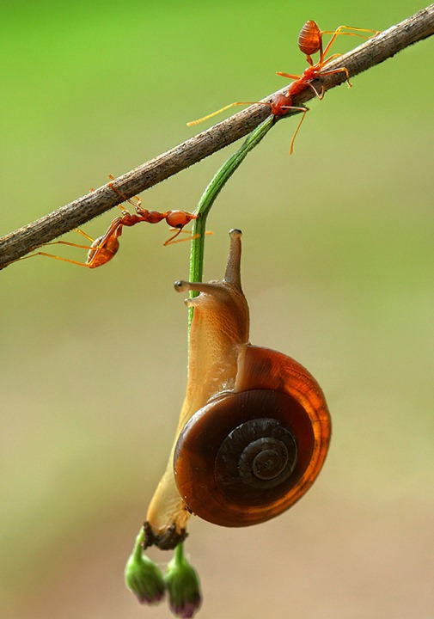
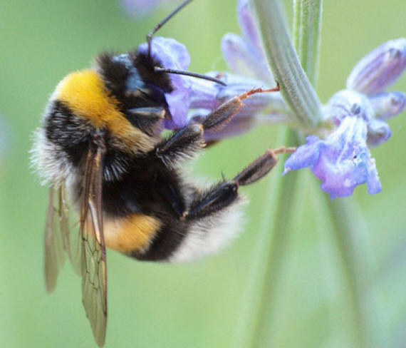
По земле ползают разные интересные букашки – муравьи, божьи коровки, улитки, жуки.

Slide 7
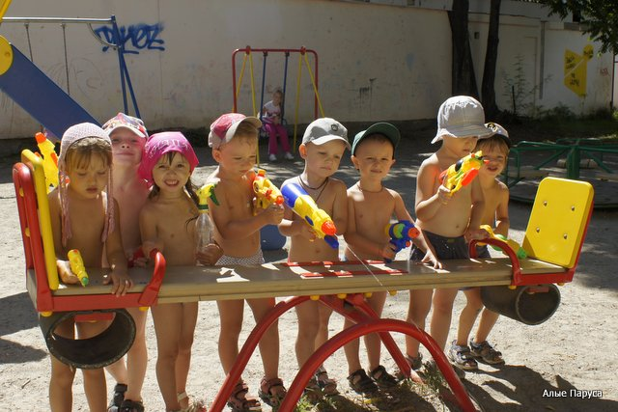
В летом дети носят легкую одежду: майки, шорты, юбки и сарафаны.

Slide 8
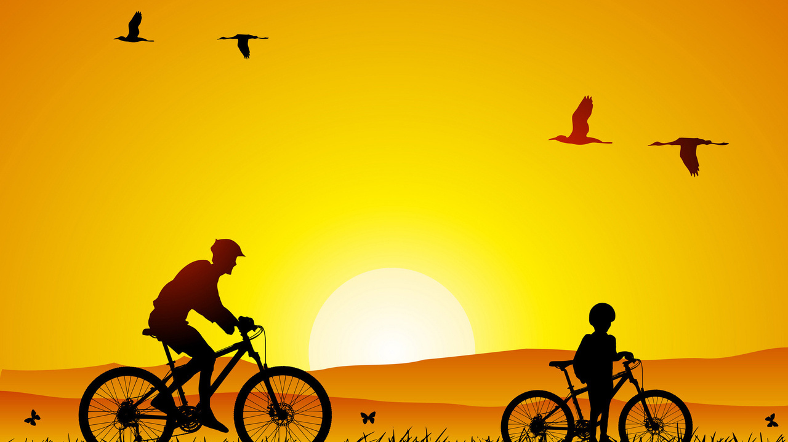
Давайте кататься на велосипеде парках и по велодорожкам.

Slide 9
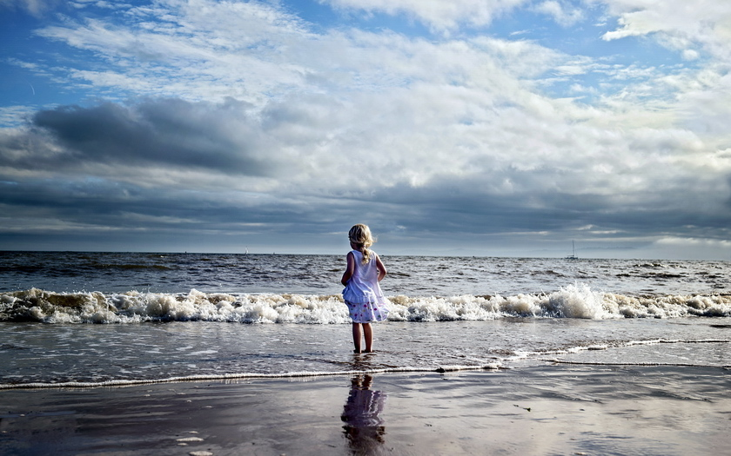
Летом можно купаться в море. Оно огромное, не видно даже берегов. Большие волны на которых так здорово кататься!!

Slide 10
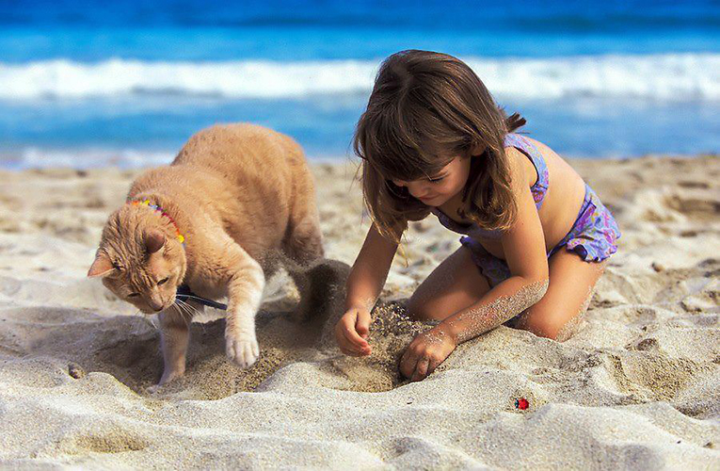
Если рядом нет моря не беда! Можно купаться в реке, в ручейке и строить песочные замки..

Slide 11
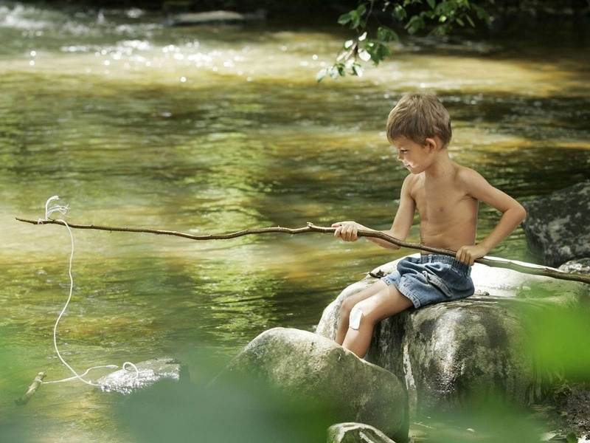
А ещё можно отправиться со взрослыми на водоем и ловить рыбу!

Slide 12
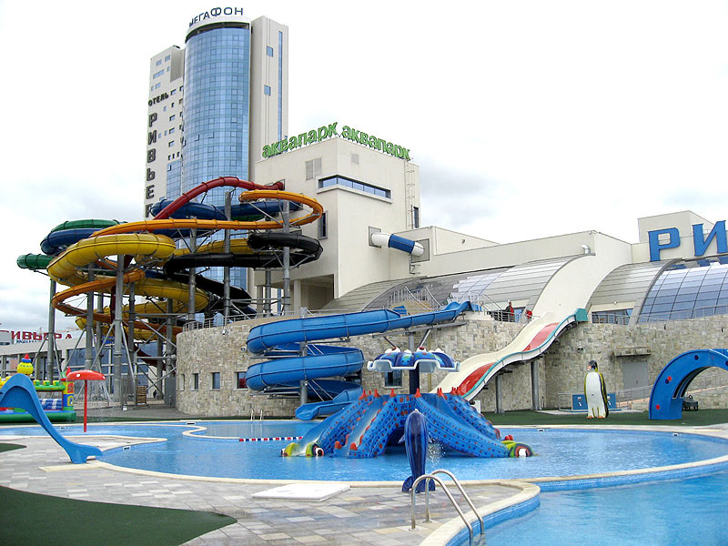
Одно из любимых водных детских развлечений – это аквапарк. С горки можно съезжать прямо в детские бассейны.

Slide 13
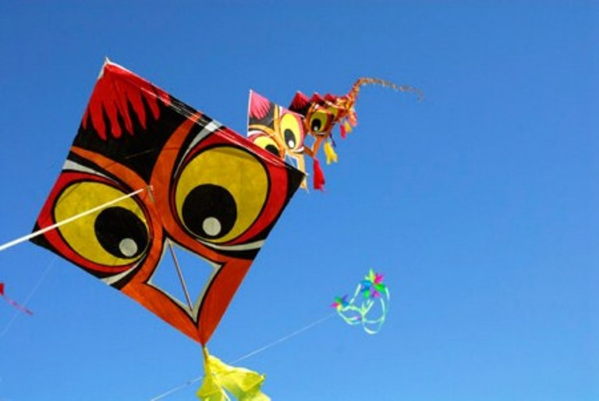
Воздушный змей в потоке ветра
Парит всё выше над землёй.
Трепещет хвостик алой ленты
В прозрачной дали голубой.

Slide 14
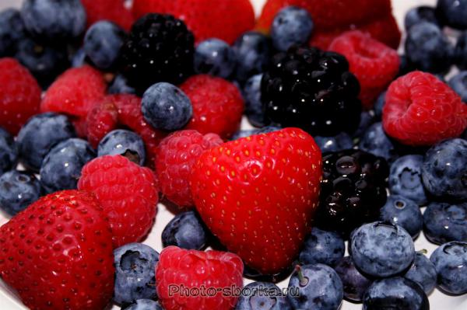
Вот и созрели наши любимые ягоды. Клубника, малина, черешня, смородина…

Slide 15
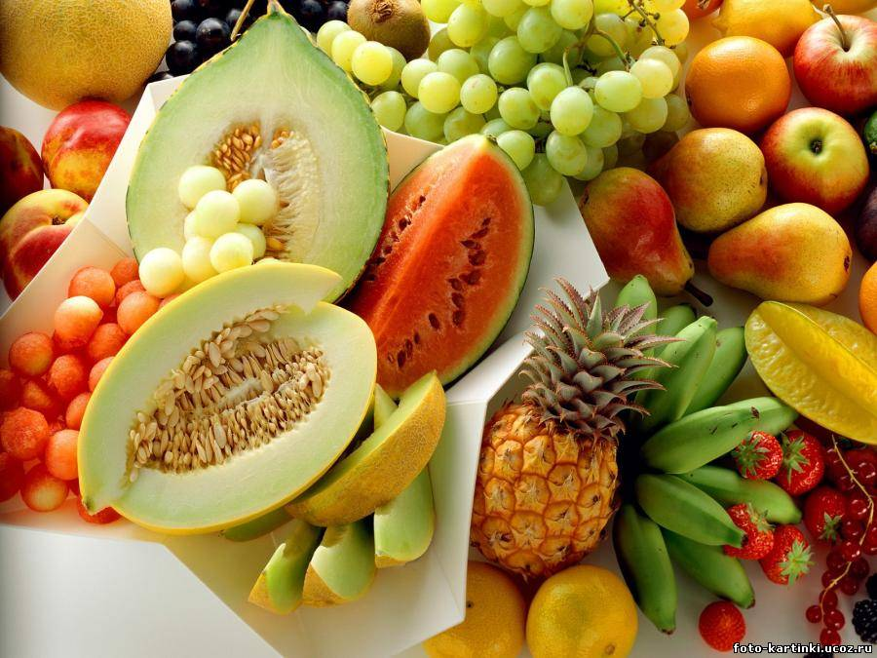
Летом созревает много фруктов, полезных для здоровья. Яблоки, груши, персики, абрикосы, сливы, виноград.

Slide 16
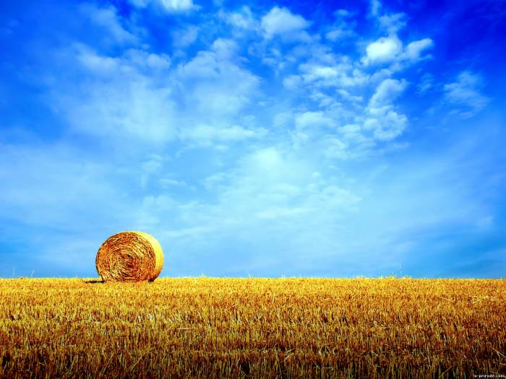
На полях созревает рожь и пшеница, из них затем будет сделан хлеб

Slide 17
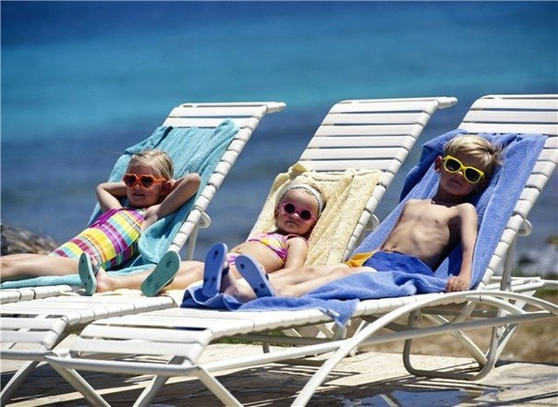
Для детей лето – самое лучшее время года.

